Slide 1
MIDNIGHT KOREA HACKATHON 2026
SILENCE
공개 포지션은
청산의 단서가 될 수 있습니다
비공개 perp를 위한 Midnight 프라이버시 실험
현재 검증 범위 · 고정 담보 custody + 비공개 terms commitment
실거래 DEX 아님 · 가치 없는 Local Devnet 테스트 자산
Notes:
0:00–0:20
공개형 perp에서는 주소와 거래 데이터를 따라 포지션 방향과 규모, 위험 구간을 추정할 단서가 생길 수 있습니다. SILENCE는 이 노출을 줄이려는 비공개 perp 실험입니다. 현재는 실거래 거래소가 아니라 체인상 비공개 terms commitment의 첫 단계를 검증했습니다.
Sources: https://github.com/diveyreadytodive-star/silence/blob/main/README.md ; https://github.com/diveyreadytodive-star/silence/blob/main/docs/security-boundary.md. “청산 단서”는 제품 문제 가설이며 조작 사례를 입증했다는 뜻이 아닙니다.

Slide 2
공개 포지션은 경쟁자의 신호가 됩니다
문제 가설
공개 주소와
체인 기록
방향·규모를
추정할 단서
청산 위험 구간을
추정할 가능성
“내 포지션과 손절 구간을 다른 거래자가 읽을 수 있다면?”
목표: 보유 중 청산맵 노출 감소.
별도 G2 Local Devnet proof에서 종료 뒤 Long 추론 가능. Main product 미통합, 전체 이력 비공개 아님.
SILENCE / MIDNIGHT KOREA HACKATHON 2026
02 / 06
Notes:
0:20–0:48
주소와 체인 기록이 공개되면 거래 방향이나 규모를 추정할 단서가 될 수 있고, 그 정보가 청산 위험 구간을 읽는 데 쓰일 수 있습니다. 제품 목표는 보유 중 청산맵 노출을 줄이는 것입니다. 별도 G2 Local Devnet proof에서는 공개 진입·위험 가격으로 종료 뒤 Long 방향을 추정할 수 있었습니다. 이것은 main product contract와 별도인 실험이며 lifetime privacy 주장이 아닙니다.
Sources: https://github.com/diveyreadytodive-star/silence/blob/main/README.md ; https://github.com/diveyreadytodive-star/silence/blob/main/spikes/integrated-risk-custody/docs/evidence/local-chain-risk-custody.json ; https://github.com/diveyreadytodive-star/silence/blob/main/docs/security-boundary.md

Slide 3
프라이버시 경계는 참여자마다 다릅니다
거래자
위험 엔진 / 운영자
공개 관찰자
전체 조건을 압니다
포지션을 볼 수 있습니다
고정 담보와 기록은 봅니다
방향 · 명목 규모
진입가 · 보호 가드
자기 종료 비밀값
운영 신뢰가 필요합니다
지갑 seed는 맡기지 않는 구조를 지향
운영자 데이터 비밀성은
체인 증명만으로 보장되지 않습니다
1,000 테스트 단위 · coin index
commitment · 거래 시각
종료 시 수취인 공개 경계
단 한 건의 Local Devnet open 기록 검사에서 side·정확한 notional·entry·guard 값은 발견되지 않았습니다.
별도 G2 Local Devnet proof에서 종료 뒤 Long 추론 가능. Main product contract와 전체 이력 privacy는 증명하지 않았습니다.
SILENCE / MIDNIGHT KOREA HACKATHON 2026
03 / 06
Notes:
0:48–1:16
SILENCE는 모두에게 모든 것을 숨긴다고 말하지 않습니다. 거래자와 위험 엔진은 포지션 값을 알고, 공개 관찰자는 고정 1,000단위 담보와 coin index, commitment, 시각을 봅니다. 실제 main product Phase 1 open 기록에서는 선택된 side/notional/entry/guard 값이 확인되지 않았지만 이는 한 건의 제한된 raw-field 검사입니다. 별도 G2 Local Devnet risk-custody spike에서는 entry 100k, risk price 90k와 84k가 모두 Long의 손실 종료로 이어져 side를 공개 가격에서 추정할 수 있었습니다. 이 G2 경로는 main product contract에 통합되지 않았고 전체 이력 privacy도 아닙니다.
Sources: https://github.com/diveyreadytodive-star/silence/blob/main/docs/security-boundary.md ; https://github.com/diveyreadytodive-star/silence/blob/main/docs/evidence/product-phase1-local-devnet.md ; https://github.com/diveyreadytodive-star/silence/blob/main/spikes/integrated-risk-custody/docs/evidence/local-chain-risk-custody.json

Slide 4
Local Devnet에서 확인한 실제 계약 흐름
한 번의 실제 fixed-lot custody 및 owner-close 사이클
BLOCK 153
BLOCK 156
BLOCK 160
BLOCK 164
배포
테스트 mint
terms commit
owner close
owner shielded 잔고
0
1,000
잘못된 종료 비밀값은 거절 · 종료 replay도 거절
종료 전
종료 후 · 테스트 단위
NOT_POSITION_OWNER / POSITION_NOT_OPEN
고정 1,000단위 공개 테스트 담보 · 오라클·PnL·청산은 없음
SILENCE / MIDNIGHT KOREA HACKATHON 2026
04 / 06
Notes:
1:16–1:58
실제 제품 계약을 격리된 Local Devnet에 배포했습니다. block 153 배포, 156 테스트 mint, 160 terms commitment, 164 owner close receipt를 확인했습니다. owner 지갑의 shielded 잔고는 종료 전 0, 종료 뒤 1,000단위였습니다. 잘못된 종료 비밀값은 NOT_POSITION_OWNER로, 이미 닫힌 포지션의 재종료는 POSITION_NOT_OPEN으로 거절됐습니다. 공개 담보 lot와 coin index는 보입니다. 이 흐름은 custody와 비공개 terms commitment를 검증했을 뿐, oracle 기반 perp나 PnL settlement를 증명하지 않습니다.
Sources: https://github.com/diveyreadytodive-star/silence/blob/main/docs/evidence/product-phase1-local-devnet.md ; https://github.com/diveyreadytodive-star/silence/blob/main/docs/evidence/product-phase1-local-devnet.json ; https://github.com/diveyreadytodive-star/silence/blob/main/docs/verification-status.md.

Slide 5
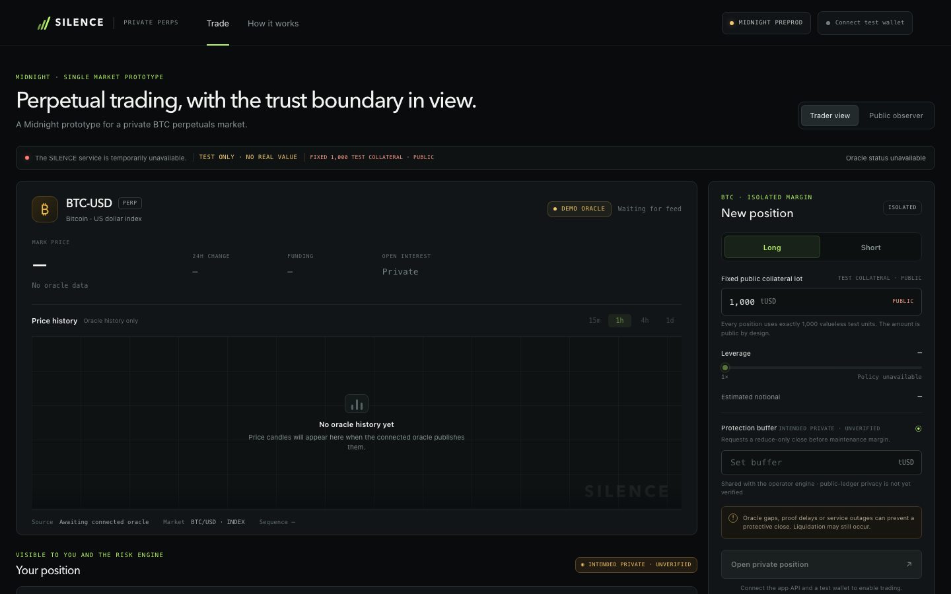
웹 화면은 연결되지 않은 기능을 숨기지 않습니다
실제 로컬 화면
오라클
미연결
주문 실행
비활성
담보 lot
1,000 테스트 단위
공개·고정
로컬 headless 캡처입니다.
실시간 가격이나 거래 기능은 아닙니다.
SILENCE / MIDNIGHT KOREA HACKATHON 2026
05 / 06
Notes:
1:58–2:23
이 화면은 실제 로컬 headless Chrome 캡처입니다. BTC perp 화면에서 오라클 데이터가 비어 있고 주문 실행이 비활성인 상태, 1,000단위 공개 테스트 담보를 확인했습니다. 브라우저 지갑 거래, 체인 proof 또는 라이브 demo를 보여주는 화면은 아닙니다. UI는 아직 제품 기능으로 이어지지 않은 부분을 그대로 보여줍니다.
Sources: https://github.com/diveyreadytodive-star/silence/blob/main/docs/evidence/web-local-headless.md ; https://github.com/diveyreadytodive-star/silence/blob/main/docs/evidence/web-local-headless.png ; https://github.com/diveyreadytodive-star/silence/blob/main/docs/demo-script.md.

Slide 6
Local Devnet risk close와 LP reserve 증거
G2 risk-custody P90/P84 · M2 static LP payout · separate spikes
G2 · P90 protective
entry 100k / risk 90k
open 989 · close 995 · claim 999
G2 · P84 liquidation
entry 100k / risk 84k
open 1012 · close 1019 · claim 1023
owner 1,000 each · operator 0
M2 · static loss diagnostic
owner 800 · LP claims 200
blocks 2855 / 2859
M2 · static profit diagnostic
owner 1,200 · reserve change 300
blocks 2909 / 2913 · LP later spends 300
Public entry/risk quotes imply Long after close
Caller-set public payout · circuit regime visible
실증 범위
Risk-close and reserve paths finalized on Local Devnet
G2 refunds the full 1,000 lot regardless of loss. No oracle-bound PnL, economic LP settlement, or owner self-close.
M2 proves static moves only: caller-set public payouts reveal regime. Separate spikes, not product integration.
Same-process owner/genesis DUST sponsor. Browser/Preprod unverified. Main compound claim still /check HTTP 400.
SILENCE / MIDNIGHT KOREA HACKATHON 2026
06 / 06
Notes:
2:23–3:00
두 개는 분리된 Local Devnet 실험입니다. G2 P90 entry/risk 100k/90k receipts는 open/close/claim block 989/995/999, P84 100k/84k는 1012/1019/1023입니다. 공개 가격쌍으로 종료 뒤 Long을 추정할 수 있었고, owner는 loss와 무관하게 fixed 1,000을 받았습니다.
M2 static loss는 owner 800/LP 200 at 2855/2859, profit은 owner 1,200/reserve change 300 at 2909/2913이며 LP가 나중에 300을 spend했습니다. Payout은 caller-set 공개값이고 entrypoint가 regime을 드러냅니다. 이는 별도 test paths입니다. PnL/LP 경제 정산, owner self-close, main product integration은 없고 compound claim은 /check HTTP 400입니다. same-process owner/genesis DUST key가 수수료를 냈고 browser/Preprod 미검증입니다.
Sources: https://github.com/diveyreadytodive-star/silence/blob/main/spikes/integrated-risk-custody/docs/evidence/local-chain-risk-custody.json ; https://github.com/diveyreadytodive-star/silence/blob/main/spikes/lp-reserve/docs/evidence/diagnostic-loss-static-local-chain.json ; https://github.com/diveyreadytodive-star/silence/blob/main/spikes/lp-reserve/docs/evidence/diagnostic-profit-static-local-chain.json ; https://github.com/diveyreadytodive-star/silence/blob/main/spikes/lp-reserve/README.md ; https://github.com/diveyreadytodive-star/silence/blob/main/docs/verification-status.md

